Slide 1
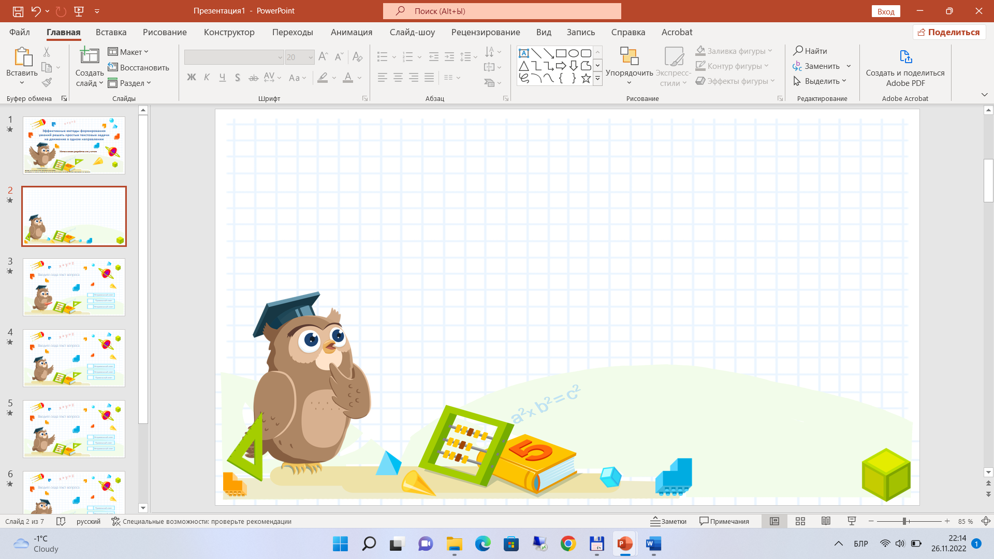




Знакомство учащихся с простыми задачами на определение расстояния в III классе
Методическая разработка для учителя
Урок 92 по теме
«Скорость. Простые задачи на определение расстояния»
Е. С. Шилова, кандидат педагогических наук, доцент

Slide 2






Подумайте!
Что называется расстоянием?
Задание:
попробуйте сформулировать самостоятельно.
2

Slide 3
Запомните!
Путь, пройденный за всё время движения, называют расстоянием.
Задание:
прочитайте, расскажите друг другу.
3

Slide 4
Подумайте!
В каких единицах измеряется расстояние?
Задание:
попробуйте сформулировать самостоятельно.
4

Slide 5
Запомните!
Расстояние измеряется в единицах длины:
километр (км),
метр (м),
дециметр (дм),
сантиметр (см).
Задание:
проверьте друг у друга знание единиц длины.
5

Slide 6
Подумайте!
Что называют скоростью?
Задание:
попробуйте сформулировать самостоятельно.
6

Slide 7
Запомните!
Расстояние, пройденное за единицу времени при равномерном движении, называют скоростью.
Задание:
прочитайте, расскажите друг другу.
7

Slide 8
Подумайте!
В каких единицах измеряется скорость?
Задание:
попробуйте сформулировать самостоятельно.
8

Slide 9
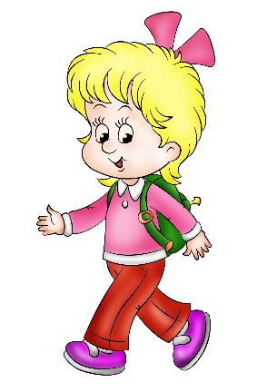

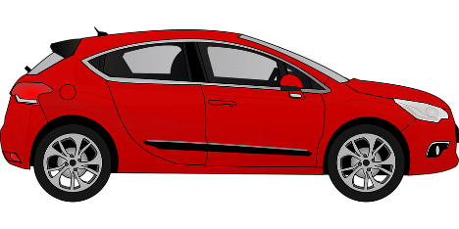
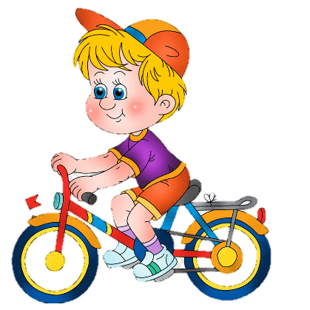
Скорость
2 км/ч
2 км за 1 час
90 км/ч
90 км за 1 час
15 км/ч
15 км за 1 час
9

Slide 10
Запомните!
Скорость измеряется в единицах скорости:
километр в час (км/ч),
метр в минуту (м/мин),
километр в минуту (км/мин).
Задание:
прочитайте, расскажите друг другу.
10

Slide 11
Подумайте!
Что надо сделать, чтобы найти расстояние?
Задание:
попробуйте сформулировать самостоятельно.
11

Slide 12
Запомните!
Чтобы определить расстояние, нужно скорость движения умножить на время движения.
Задание:
прочитайте, расскажите друг другу.
12

Slide 13
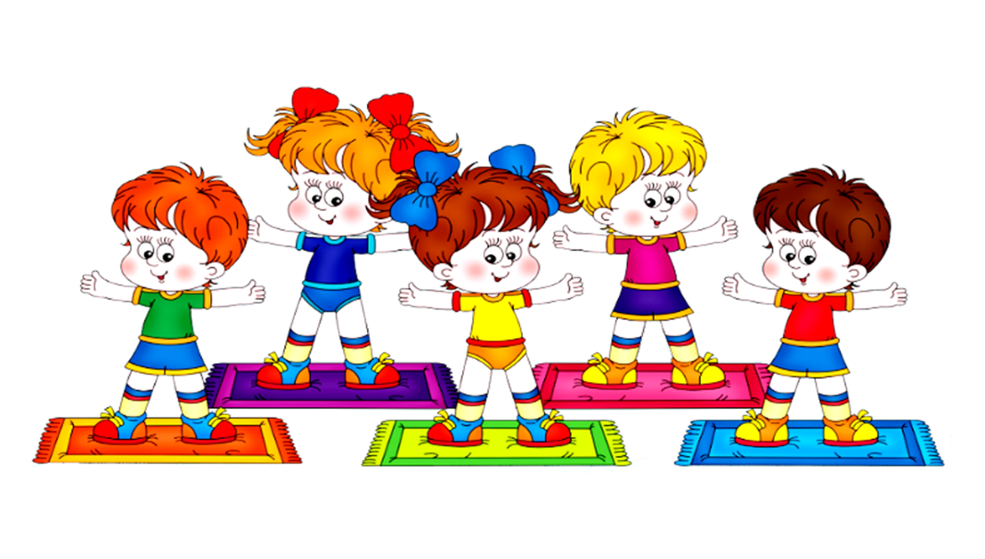

Физкультминутка
13

Slide 14
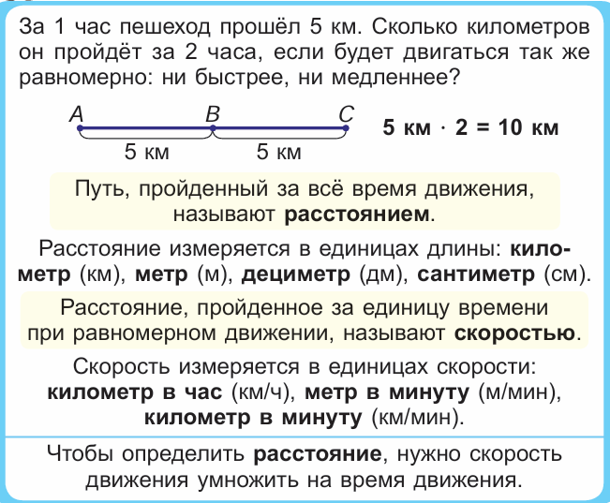
Самостоятельная работа
Задание:
прочитайте, постарайтесь запомнить.
14

Slide 15

Работа в парах
Вариант 1
Задание:
прочитайте задачу.
Вариант 2
Задание:
повторите задачу.
15

Slide 16
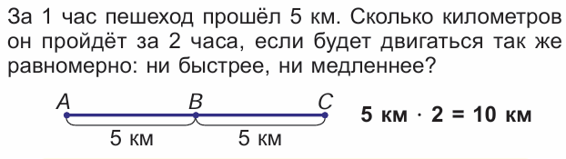
Работа в парах
Вариант 2
Задание:
объясните по схеме решение задачи.
Вариант 1
Задание:
проверьте правильность объяснения.
16

Slide 17
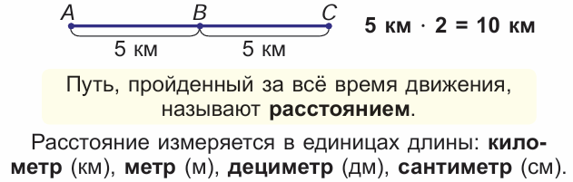
Работа в парах
Вариант 1
Задание:
прочитайте, что называют расстоянием и в каких единицах измеряется расстояние.
Вариант 2
Задание:
повторите.
17

Slide 18
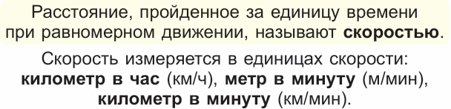
Работа в парах
Вариант 2
Задание:
прочитайте, что называют скоростью и в каких единицах измеряется скорость.
Вариант 1
Задание:
повторите.
18

Slide 19
Работа в парах
Вариант 1
Задание:
прочитайте, как определить расстояние.
Вариант 2
Задание:
повторите.
19

Slide 20
Физкультминутка
20

Slide 21
Продолжите!
Для определения расстояния
нужно…
Задание:
проверьте свои знания: как
определить расстояние?
21

Slide 22
Запомните!
Для определения расстояния
нужно скорость движения умножить на время движения.
Задание:
проверьте друг у друга знания: как определить расстояние.
22

Slide 23
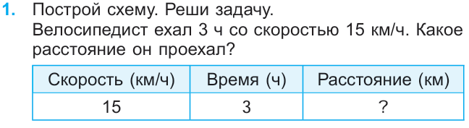
Фронтальная работа
Что нам известно в условии задачи?
Что нам надо узнать?
Задание:
самостоятельно прочитайте задание.
23

Slide 24
Чтобы определить расстояние, нужно скорость движения умножить на время движения.
s — расстояние (км)
v — скорость (км/ч)
t — время (ч)
S = V ∙ t
24

Slide 25
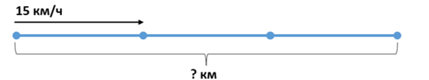
Скорость v (км/ч) | Время t (ч) | Расстояние s (км)
15 | 3 | ?
Задача
5 ∙ 3 = 15 (км)
Ответ: 15 км.
Задание:
проверьте друг у друга правильность составления краткой записи в таблице, построения схемы и решения задачи.
25

Slide 26

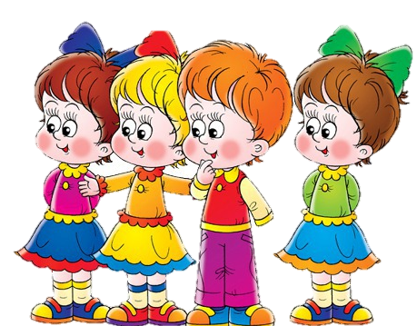
Групповая работа
Класс делится на группы по 4 человека.
1
2
3
4
Каждому присваивается один из номеров: № 1, № 2, № 3, № 4.
26

Slide 27
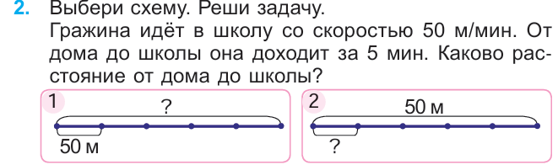
Задания для участников каждой группы:
учащийся № 1 читает задачу;
учащийся № 2 выбирает схему и доказывает правильность своего выбора;
учащийся № 3 объясняет, как найти расстояние;
учащийся № 4 объясняет решение задачи.
27

Slide 28
Скорость v (м/мин) | Время t (мин) | Расстояние s (м)
50 | 5 | ?
Задача
50 ∙ 5 = 250 (м)
Ответ: 250 м.
Задание:
проверьте друг у друга правильность составления краткой записи в таблице и решения задачи.
28

Slide 29
Подведение итогов работы этапов урока
Запомните!
Путь, пройденный за всё время движения, называют расстоянием.
Расстояние измеряется в единицах длины:
километр (км),
метр (м),
дециметр (дм),
сантиметр (см).
Задание:
проверьте у себя усвоенные знания.
29

Slide 30
Подведение итогов работы этапов урока
Продолжите!
Путь, пройденный за всё время движения, называется … .
Расстояние измеряется в единицах …:
… (…),
… (…),
… (…),
… (…).
Задание:
проверьте друг у друга усвоенные знания.
30

Slide 31
Подведение итогов работы этапов урока
Запомните!
Расстояние, пройденное за единицу времени при равномерном движении, называют скоростью.
Задание:
проверьте у себя усвоенные знания.
31

Slide 32
Подведение итогов работы этапов урока
Продолжите!
Расстояние, пройденное за единицу времени при равномерном движении, называют ... .
Задание:
проверьте друг у друга усвоенные знания.
32

Slide 33
Подведение итогов работы этапов урока
Запомните!
Скорость измеряется в единицах скорости:
километр в час (км/ч),
метр в минуту (м/мин),
километр в минуту (км/мин).
Задание:
проверьте у себя усвоенные знания.
33

Slide 34
Подведение итогов работы этапов урока
Продолжите!
Скорость измеряется в единицах …:
… (…/…),
… (…/…),
… (…/…).
Задание:
проверьте друг у друга усвоенные знания.
34

Slide 35
Подведение итогов работы этапов урока
Запомните!
Чтобы определить расстояние, нужно скорость движения умножить на время движения.
Задание:
проверьте у себя усвоенные знания.
35

Slide 36
Подведение итогов работы этапов урока
Продолжите!
Чтобы определить расстояние, нужно … .
Задание:
проверьте друг у друга усвоенные знания.
36

Slide 37

РЕФЛЕКСИЯ
Возникали ли у вас трудности при усвоении нового материала?
Понравилось ли вам вместе проверять правильность составления краткой записи в таблице и решения задач на определение расстояния?
Что необходимо сделать, чтобы устранить все затруднения, которые возникали при составлении краткой записи и решении задач на определение расстояния?
37

